Slide 1
STRUKTUR MUHAMMADIYAH

Slide 2
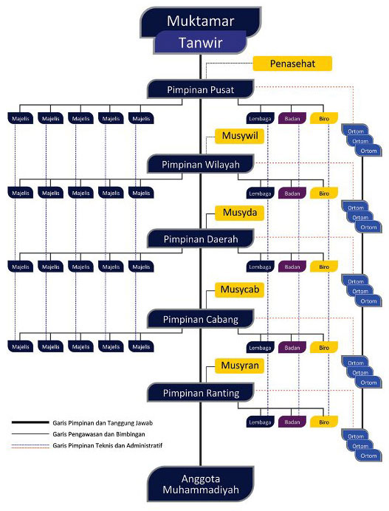

Slide 3
PIMPINAN PUSAT
ORTOM PUSAT
Lembaga Pusat
Majlis Pusat
AUM
PIMPINAN WILAYAH
ORTOM WILAYAH
LembagaWilayah
Majlis Wilayah
AUM
PIMPINAN DAERAH
ORTOM
DAERAH
Lembaga Daerah
Majlis Daerah
AUM
PIMPINAN
CABANG
ORTOM
CABANG
Majlis Cabang
AUM
PIMPINAN
RANTING
ORTOM
RANTING

Slide 4
Susunan Pimpinan Pusat Muhammadiyah 2015 - 2020
Muktamar Muhammadiyah ke-47 yang berlangsung di Kota Makassar, Sulawesi Selatan pada tanggal 18-22 Syawal 1436 H bertepatan dengan 3 – 7 Agustus 2015 M, salah satunya telah memilih 13 anggota Pimpinan Pusat Muhammadiyah Periode 2015-2020. Hasil pemilihan dalam Sidang Tanwir tanggal 5 Agustus 2015, telah dipilih 13 orang dari 39 calon anggota tetap, yaitu sebagai berikut (berdasarkan urutan perolehan suara): 1. Haedar Nashir, Dr. H, M.Si 2. Yunahar Ilyas, Prof. Dr. H, Lc., M.Ag. 3. A. Dahlan Rais, Drs. H, M.Hum 4. M. Busyro Muqoddas, Dr. SH. M.Hum 5. Abdul Mu'ti,Dr. H, M.Ed. 6. Anwar Abbas,Dr,H. MM., M.Ag. 7. Muhadjir Effendy, Prof., Dr. H, M.A.P. 8. Syafiq A. Mughni, Prof. Dr. 9. Dadang Kahmad, Prof. Dr. H. M.SI. 10. Suyatno, Prof, Dr, M.Pd. 11. Agung Danarto, Dr. H, M.Ag. 12. M. Goodwill Zubir, Drs. H. 13. Hajriyanto Y. Thohari, Drs., MA.

Slide 5
Selanjutnya berdasarkan Pembahasan dan Keputusan Rapat Pleno Pimpinan Pusat Muhammadiyah tanggal 18 Agustus 2015 di Yogyakarta, maka telah disahkan tambahan anggota Pimpinan Pusat Muhammadiyah, yaitu: 1. Marpuji Ali, Drs., H., M.Si. 2. Bahtiar Effendy, Prof., Dr. 3. Agus Taufiqurrohman, dr. H., M.Kes., Sp.S. 4. Noordjannah Djohantini, Dra. Hj., MM, M.Si. Berdasarkan Surat Keputusan PP Muhammadiyah Nomor 124/KEP/I.0/D/2015 maka Susunan Pimpinan Pusat Muhammadiyah Periode 2015-2020 adalah sebagai berikut: Ketua Umum: Dr. H. Haedar Nashir, M.Si Ketua: Prof. Dr. H. Yunahar Ilyas, Lc.,M.Ag. Ketua: Drs. H. A. Dahlan Rais, M.Hum. Ketua: Dr. H.M. Busyro Muqoddas, SH., M.H. Ketua: Dr. H. Anwar Abbas, M.M, M.Ag. Ketua: Prof. Dr. H. Muhadjir Effendy, M.AP. Ketua: Prof. Dr. H. Syafiq A. Mughni Ketua: Frof. Dr. H. Dadang Kahmad, M.Si. Ketua: Drs. H. M. Goodwill Zubir Ketua: Drs. H. Hajriyanto Y. Thohari, M.A. Ketua: Prof. Dr. Bahtiar Effendy Ketua: dr. H. Agus Taufiqurrohman, M.Kes, Sp.S. Ketua: Dra. Hj. Noordjannah Djohantini. MM., M.Si., Sekretaris Umum: Dr. H. Abdul Mu'ti, M.Ed, Sekretaris: Dr. H. Agung Danarto, M.Ag. Bendahara Umum: Prof. Dr. H. Suyatno, M.Pd. Bendahara: Drs. H. Marpuji Ali, M.Si. Download SK PP Nomor 124/KEP/I.0/D/2015

Slide 6
Majelis
. Majelis Majelis adalah unsur Pembantu Pimpinan Persyarikatan yang diserahi tugas sebagai penyelenggara amal usaha, program, dan kegiatan sesuai dengan kebijakan Pimpinan Persyarikatan masing-masing tingkat.
Majelis berfungsi sebagai Pembantu Pimpinan Persyarikatan dalam menentukan perencanaan, pelaksanaan dan pengawasan penyelenggaraan amal usaha, program dan kegiatan sesuai dengan kebijakan Persyarikatan. Majelis bertugas secara operasional menyelenggarakan amal usaha, program dan kegiatan sesuai dengan kebijakan Pimpinan Persyarikatan. Majelis berwenang mengarahkan, memutuskan dan memberi tuntutan teknis operasional pelaksanaan program dalam bidangnya masing-masing.
Majelis-majelis yang dibentuk sesuai keputusan Muktamar k-46 di Yogyakarta ada sebanyak 13 majelis, yaitu:
1. Majelis Tabligh
2. Majelis Tarjih dan Tajdid
3. Majelis Pendidiksn Tinggi
4. Majelis Pendidikan Dasar dan Menengah
5. Mejelis Pendidikan Kader
6. Majelis Pembina Kesehatan Umum
7. Majelis Pemberdayaan Masyarakat
8. Majelis Wakaf dan Kehartabendaan
9. Majelis Ekonomi dan Kewirausahaan
10. Majelis Pustaka dan Informasi
11. Majelis Hukum dan Hak Asasi Manusia
12. Majelis Pelayanan Sosial
13. Majelis Lingkungan Hidup

Slide 7
2. Lembaga Lembaga adalah unsur Pembantu Pimpinan yang diserahi tugas dalam bidang tertentu
Lembaga berfungsi sebagai Pembantu Pimpinan Persyarikatan dalam pelaksanaan keputusan dan kebijakan Persyarikatan, sesuai bidang tugasnya. Lembaga bertugas membantu Pimpinan Persyarikatan dalam bidang tertentu yang bersifat pelaksanaan kebijakan. Lembaga berwenang mengadakan kegiatan setelah mendapat persetujuan dari Pimpinan Persyarikatan. Lembaga
Lembaga Pengembangan Cabang dan Ranting
Lembaga Pembina dan Pengawasan Keuangan
Lembaga Penelitian dan Pengembangan
Lembaga Penanganan Bencana
Lembaga Zakat Infaq dan Shodaqqoh
Lembaga Hikmah dan Kebijakan Publik
Lembaga Seni Budaya dan Olahraga
Lembaga Hubungan dan Kerjasama International

Slide 8
3. Organsasi Otonom
Organisasi Otonom Muhammadiyah ialah organisasi atau badan yang dibentuk oleh Persyarikatan Muhammadiyah yang dengan bimbingan dan pengawasan, diberi hak dan kewajiban untuk mengatur rumah tangga sendiri, membina warga Persyarikatan Muhammadiyah tertentu dan dalam bidang-bidang tertentu pula dalam rangka mencapai maksud dan tujuan Persyarikatan Muhammadiyah.
Organisasi Otonom (Ortom) Muhammadiyah sebagai badan yang mempunyai otonomi dalam mengatur rumah tangga sendiri mempunyai jaringan struktur sebagaimana halnya dengan Muhammadiyah, mulai dari tingka pusat, tingkat propinsi, tingkat kabupaten, tingkat kecamatan, tingkat desa, dan kelompok-kelompok atau jama’ah – jama’ah.
Ortom dalam Persyarikatan Muhammadiyah mempunyai karakteristik dan spesifikasi bidang tertentu. Adapun Ortom dalam Persyarikatan Muhammadiyah yang sudah ada ialah sebagai berikut :
Organisasi Otonom
Aisyiyah
Pemuda Muhammadiyah
Nasyiyatul Aisyiyah
Ikatan Pelajar Muhammadiyah
Ikatan Mahasiswa Muhammadiyah
Hizbul Wathan
Tapak Suci

Slide 9
Majlis Tarjih
Majelis Tarjih dan Tajdid memiliki rencana strategis untuk: Menghidupkan tarjih, tajdid, dan pemikiran Islam dalam Muhammadiyah sebagai gerakan pembaharuan yang kritis-dinamis dalam kehidupan masyarakat dan proaktif dalam menjalankan problem dan tantangan perkembangan sosial budaya dan kehidupan pada umumnya sehinggan Islam selalu menjadi sumber pemikiran, moral, dan praksis sosial di tengah kehidupan masyarakat, bangsa dan negara yang sangat kompleks.
Berdasarkan garis besar program, Majelis ini mempunyai tugas pokok:
Mengembangkan dan menyegarkan pemahaman dan pengalaman ajaran Islam dalam kehidupan masyarakat yang multikultural dan kompleks.
Mensistematisasi metodologi pemikiran dan pengalaman Islam sebagai prinsip gerakan tajdid dalam gerakan Muhammadiyah.
Mengoptimalkan peran kelembagaan bidang tajdid, tarjih dan pemikiran Islam untuk selalu proaktif dalam menjawab masalah riil masyarakat yang sedang berkembang.
Mensosialisasikan produk-produk tajdid, tarjih dan pemikiran keislaman Muhammadiyah ke seluruh lapisan masyarakat.
Membentuk dan mengembangkan pusat penelitian, kajian, dan informasi bidang tajdid pemikiran Islam yang terpadu dengan bidang lain.

Slide 10

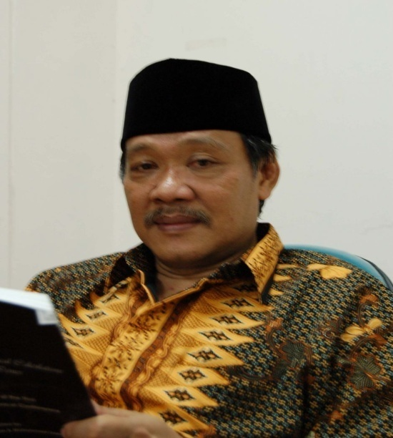
Selamat Datang di Majelis Tarjih dan Tajdid Pimpinan Pusat Muhammadiyah
Prof. Dr. H. Syamsul Anwar, M.A.
Ketua Majelis Tarjih dan Tajdid Pimpinan Pusat Muhammadiyah

Slide 11


Slide 12




Slide 13



Slide 14
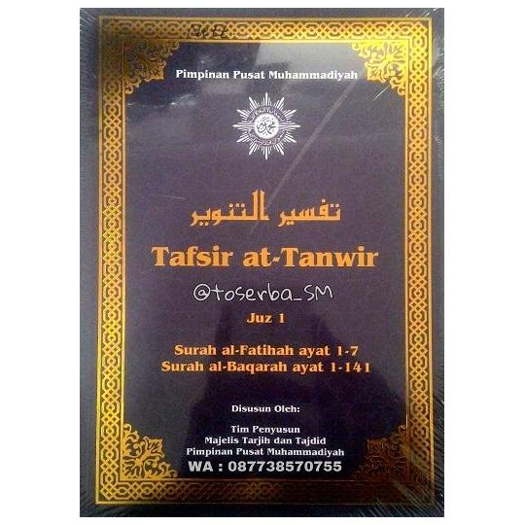
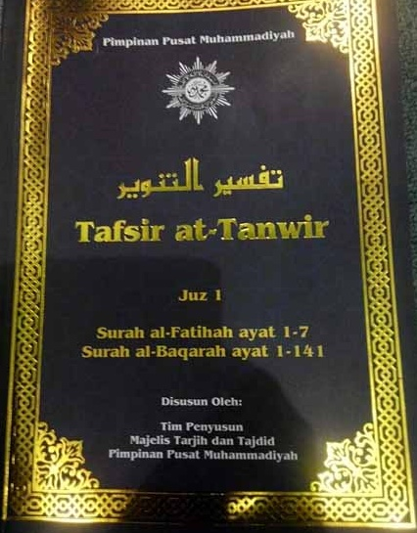

Slide 15



